Slide 1
SpringCloud就业编程实战
第7章：微服务安全与监控

Slide 2
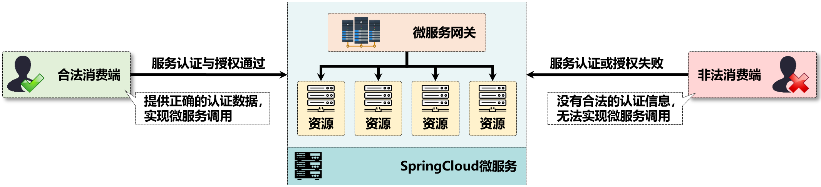
微服务安全访问
虽然微服务工作在内网，但是也需要进行有效的微服务安全保护，这样可以防止可能出现的安全漏洞

Slide 3
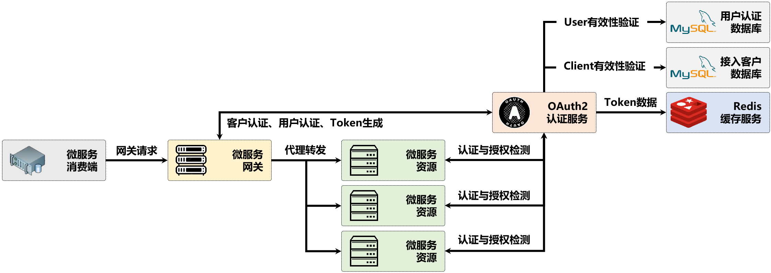
微服务统一认证
由于微服务集群架构设计之中会存在有大量的服务节点，所以此时就需要一种统一的认证服务来进行管理，于是很多的读者首先到的就是OAuth2认证管理模式

Slide 4
OAuth2整合问题
在SpringBoot中可以直接基于SpringSecurity来实现OAuth2的相关开发，这样就可以轻松的实现OAuth2服务端的搭建，并且结合SpringSecurity的提供的“@EnableGlobalMethodSecurity”注解还可以轻松的实现授权检查的处理，但是基于OAuth2实现的统一认证会存在有如下的几个问题：
OAuth2是为了WEB应用而设计的：OAuth2在进行平台接入管理时会比较方便，同时也是一个实现的标准，但是其在最初设计时并为考虑到与SpringCloud的技术整合，所以存在有先天性的不足；
处理逻辑繁琐：OAuth2认证需要首先进行客户端接入，而后再生成授权码，最后再通过客户端信息、授权码再生成访问Token，这样繁琐的逻辑必然带来较低的处理性能；
SpringSecurity支持不友好：在SpringSecurity之中已经默认取消了OAuth2支持维护，所以在整合中就有可能出现很多非正常的因素，而导致开发成本的上升；

Slide 5
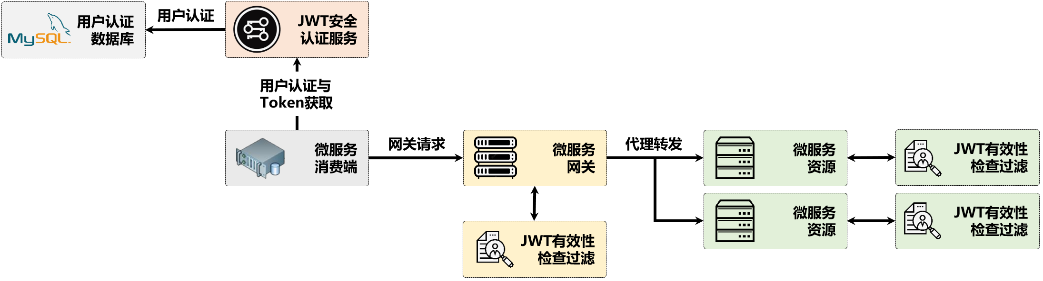
JWT安全认证
在新版本的SpringCloud项目开发中考虑到服务处理性能以及代码的可维护性，所以本书并不推荐使用OAuth2方式进行统一认证管理，并且SpringCloud官方推荐的技术是基于JWT（JSON Web Token）的方式进行认证处理。这样只需要在每次请求前获取JWT数据，并且在每次请求时传递JWT数据即可轻松的实现认证与授权检查。

Slide 6
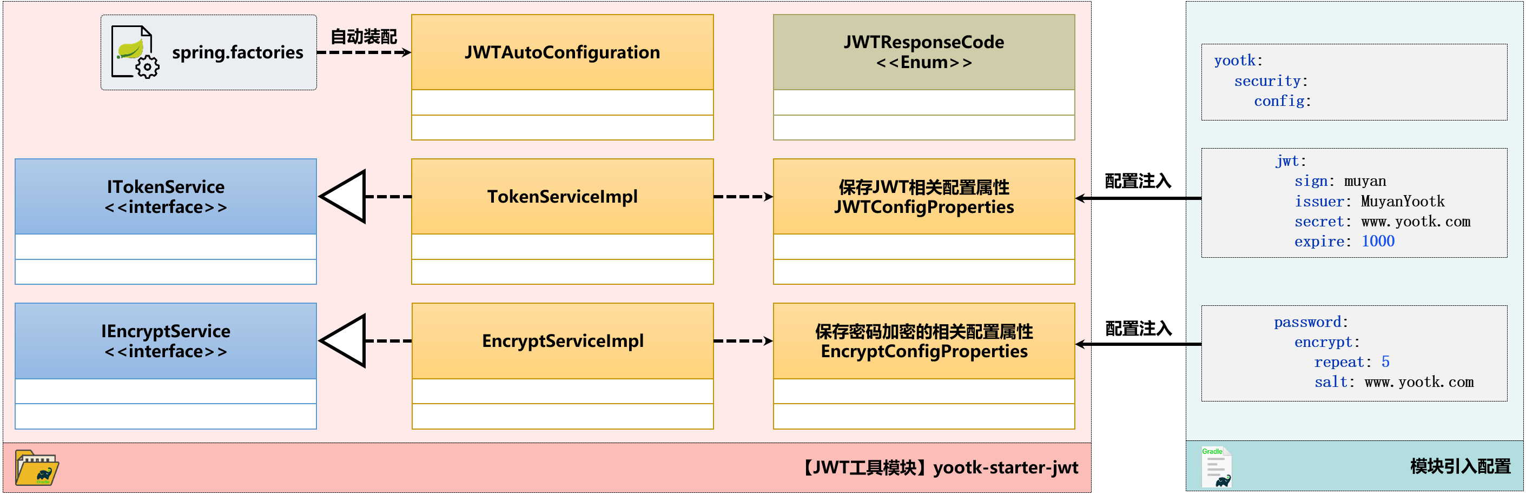
JWT工具模块
为了便于JWT数据操作管理的统一性，可以创建一个“yootk-starter-jwt”子模块，在该模块中可以提供相关的配置Bean，例如：JWT生成与解析（ITokenService）、密码加密处理（IEncryptService）、响应状态（JWTResponseCode），考虑到微服务架构中的多个模块会进行此工具模块的引用，所以可以将其定义为一个自动装配模块

Slide 7
yootk-starter-jwt
project('yootk-starter-jwt') { // 子模块 dependencies { // 配置子模块依赖 annotationProcessor( 'org.springframework.boot:spring-boot-configuration-processor') // 由于此模块需要在网关应用中导入，为了避免冲突不要使用“spring-boot-starter-web”依赖 implementation('javax.servlet:javax.servlet-api:4.0.1') implementation('commons-codec:commons-codec:1.15') // Base64编码 compile('io.jsonwebtoken:jjwt:0.9.1') // JWT工具组件 compile('javax.xml.bind:jaxb-api:2.3.1') // JWT相关依赖 compile('com.sun.xml.bind:jaxb-impl:2.3.0') // JWT相关依赖 compile('com.sun.xml.bind:jaxb-core:2.3.0') // JWT相关依赖 } }
jar { enabled = true } // 保留jar任务 javadocTask { enabled = false } // 关闭javadoc任务 javadocJar { enabled = false } // 关闭打包javadoc任务 bootJar { enabled = false } // 关闭SpringBoot任务

Slide 8
JWT响应代码
package com.yootk.jwt.code; import javax.servlet.http.HttpServletResponse; public enum JWTResponseCode { // JWT响应代码 SUCCESS_CODE(HttpServletResponse.SC_OK, "Token正确，服务正常访问！"), // 成功响应 TOKEN_TIMEOUT_CODE(HttpServletResponse.SC_BAD_REQUEST, "Token信息已经失效，需要重新申请！"), // TOKEN失效 NO_AUTH_CODE(HttpServletResponse.SC_NOT_FOUND, "没有找到匹配的Token信息，无法进行服务访问！"); // 没有TOKEN private int code; // 响应代码 private String message; // 提示信息 private JWTResponseCode(int code, String message) { // 双参构造 this.code = code; this.message = message; } @Override public String toString() { return "{\"code\":" + this.code + ",\"message\":\"" + this.message + "\"}"; } }

Slide 9
JWTConfig配置类
package com.yootk.jwt.config; @Data // 自动生成类结构 @ConfigurationProperties(prefix = "yootk.security.config.jwt") // 属性配置 public class JWTConfig { // 保存JWT配置项 private String sign; // 证书签名信息 private String issuer; // 证书签发人 private String secret; // 加密密钥 private long expire; // 失效时间（单位：秒） }

Slide 10
JWTSecurityService
package com.yootk.jwt.service; public interface ITokenService { /** * 获取当前JWT数据的加密KEY * @return SecretKey接口实例 */ public SecretKey generalKey(); /** * 根据指定的加密算法以及加密KEY创建一个Token数据 * @param id TokenID数据 * @param subject JWT数据需要携带的用户认证或授权数据 * @return 生成的Token信息 */ public String createToken(String id, Map<String, Object> subject); /** * 根据已有的Token解析出所包含的数据信息 * @param token 要解析的Token数据 * @return Jws接口实例（指定Token数据所包含的数据） * @throws JwtException JWT数据解析出现的异常 */ public Jws<Claims> parseToken(String token) throws JwtException; /** * 验证Token是否有效 * @param token 要验证的Token数据 * @return Token有效返回true，否则返回false */ public boolean verifyToken(String token); /** * Token刷新（延缓失效时间） * @param token 要延缓失效时间的Token数据 * @return 新的Token数据，如果该Token已经失效，则返回null */ public String refreshToken(String token); }

Slide 11
TokenServiceImpl
package com.yootk.jwt.service.impl; public class TokenServiceImpl implements ITokenService { // Token操作实现 @Autowired // 依赖注入 private ObjectMapper objectMapper; // JSON数据操作 @Autowired // 依赖注入 private JWTConfigProperties jwtConfigProperties; // 注入JWT配置属性 @Value("${spring.application.name}") // SpEL注入 private String applicationName; // 应用名称 private SignatureAlgorithm signatureAlgorithm = SignatureAlgorithm.HS256; // 签名算法 @Override public SecretKey generalKey() { // 生成密钥 byte[] encodedKey = Base64.decodeBase64(Base64.encodeBase64( this.jwtConfigProperties.getSecret().getBytes())); SecretKeySpec key = new SecretKeySpec(encodedKey, 0, encodedKey.length, "AES"); return key; } @Override public String createToken(String id, Map<String, Object> subject) { Date nowDate = new Date(); // 签发时间 Date expireDate = new Date(nowDate.getTime() + this.jwtConfigProperties.getExpire() * 1000); // 证书过期时间 Map<String, Object> claims = new HashMap<>(); // Claims信息 claims.put("site", "www.yootk.com"); // 附加信息 Map<String, Object> headers = new HashMap<>(); // 头部信息 headers.put("author", "李兴华"); // 头部信息 headers.put("module", this.applicationName); // 头部信息 JwtBuilder builder = null; // 失效时间 try { builder = Jwts.builder() // JwtBuilder实例 .setClaims(claims) // 设置附加数据 .setHeader(headers) // 设置头信息 .setId(id) // JWT唯一标记 .setIssuedAt(nowDate) // 签发时间 .setIssuer(this.jwtConfigProperties.getIssuer()) // 签发人 .setSubject(this.objectMapper.writeValueAsString(subject)) // 用户数据 .signWith(signatureAlgorithm, this.generalKey()) // 签名算法 .setExpiration(expireDate); } catch (JsonProcessingException e) { e.printStackTrace(); } return builder.compact(); // 创建Token } }
@Override public boolean verifyToken(String token) { try { // Token数据解析 Jwts.parser().setSigningKey(this.generalKey()) .parseClaimsJws(token).getBody(); // 获取数据 return true; // Token正确 } catch (Exception e) { return false; } // Token错误 } @Override public Jws<Claims> parseToken(String token) throws JwtException { if (this.verifyToken(token)) { // Token校验 Jws<Claims> claims = Jwts.parser() // 获取接口实例 .setSigningKey(this.generalKey()) // 签名秘钥 .parseClaimsJws(token); // 数据解析 return claims; } return null; } @Override public String refreshToken(String token) { if (this.verifyToken(token)) { // Token校验 Jws<Claims> jws = this.parseToken(token); // Token解析 return this.createToken(jws.getBody().getId(), this.objectMapper.convertValue(jws.getBody().getSubject(),Map.class)); } return null; } }

Slide 12
密码加密配置类
package com.yootk.jwt.config; @Data // 自动生成类结构 @ConfigurationProperties(prefix = "yootk.security.config.password.encrypt") // 属性配置 public class EncryptConfigProperties { // 密码加密配置 private Integer repeat; // 获取加密次数 private String salt; // 获取加密盐值 }

Slide 13
密码加密业务操作接口
package com.yootk.jwt.service; public interface IEncryptService { /** * 密码加密处理 * @param password 要加密的明文数据 * @return 加密后的密文数据（不可逆） */ public String getEncryptPassword(String password); }

Slide 14
EncryptServiceImpl
package com.yootk.jwt.service.impl; public class EncryptServiceImpl implements IEncryptService { @Autowired private EncryptConfigProperties encryptConfig; // 获取加密属性配置 public static MessageDigest MD5_DIGEST; // MD5加密算法 private static final Base64.Encoder BASE64_ENCODER = Base64.getEncoder(); // 编码器 static { try { MD5_DIGEST = MessageDigest.getInstance("MD5"); // 获取MD5密码加密器 } catch (NoSuchAlgorithmException e) { .printStackTrace(); } @Override public String getEncryptPassword(String password) { String saltPassword = "{" + this.encryptConfig.getSalt() + "}" + password; // 设置盐值密码 for (int x = 0; x < this.encryptConfig.getRepeat(); x++) { saltPassword = BASE64_ENCODER.encodeToString(MD5_DIGEST.digest( saltPassword.getBytes())); // 密码加密 } return saltPassword; } }

Slide 15
JWT自动配置类
package com.yootk.jwt.autoconfig; @Configuration // 启动配置类 @EnableConfigurationProperties({JWTConfigProperties.class, EncryptConfigProperties.class}) // 启用属性配置 public class JWTAutoConfiguration { @Bean("tokenService") public ITokenService getTokenServiceBean() { // 创建ITokenService接口实例 return new TokenServiceImpl(); // 实例化接口子类 } @Bean("encryptService") public IEncryptService getEncryptServiceBean() {// 创建IEncryptService接口实例 return new EncryptServiceImpl(); // 实例化接口子类 } }

Slide 16
META-INF/spring.factories
org.springframework.boot.autoconfigure.EnableAutoConfiguration=\ com.yootk.jwt.autoconfig.JWTAutoConfiguration

Slide 17
application.yml
yootk: # 自定义配置项 security: # 安全配置相关 config: # 配置分类 jwt: # JWT配置 sign: muyan # JWT证书签名 issuer: MuyanYootk # 证书签发人 secret: www.yootk.com # 加密密钥（公共密钥） expire: 100 # 有效时长（单位：秒） password: # 密码配置 encrypt: # 加密配置 repeat: 5 # 重复加密的次数 salt: www.yootk.com # 加密盐值

Slide 18
TestTokenService
package com.yootk.test; @ExtendWith(SpringExtension.class) // Junit5测试工具 @WebAppConfiguration // 启动Web配置 @SpringBootTest(classes = StartJWTApplication.class) // 启动类 public class TestTokenService { @Autowired private ITokenService tokenService; // 注入业务接口 private String jwt = "eyJhdXRob..."; // Token数据 @Test public void testCreateJWT() { Map<String, Object> map = new HashMap<>(); // 保存subject数据 map.put("mid", "muyan"); // 主体数据 map.put("name", "沐言科技"); // 主体数据 map.put("rids", "USER;ADMIN;DEPT;EMP;ROLE"); // 主体数据 String id = "yootk-" + UUID.randomUUID(); // 随机生成一个ID System.out.println(this.tokenService.createToken(id, map));// 创建Token } @Test public void testParseJWT() { Jws<Claims> jws = this.tokenService.parseToken(jwt); // Token解析 System.out.println(jws.getSignature()); // 签名数据 JwsHeader headers = jws.getHeader(); // 头信息 headers.forEach((headerName, headerValue) -> { System.out.println("【JWT头信息】" + headerName + " = " + headerValue); }); Claims claims = jws.getBody(); // 主体数据 claims.forEach((bodyName, bodyValue) -> { System.out.println("【JWT数据】" + bodyName + " = " + bodyValue); }); } @Test public void testVerifyJWT() { System.out.println(this.tokenService.verifyToken(jwt)); // Token校验 } @Test public void testRefreshJWT() { System.out.println(this.tokenService.refreshToken(jwt)); // 获取新Token } }

Slide 19
密码测试类
package com.yootk.test; @ExtendWith(SpringExtension.class) // Junit5测试工具 @WebAppConfiguration // 启动Web配置 @SpringBootTest(classes = StartJWTApplication.class) // 启动类 public class TestEncryptService { @Autowired private IEncryptService encryptService; // 注入业务接口 @Test public void testCreatePassword() { System.out.println(this.encryptService.getEncryptPassword("hello")); } }

Slide 20
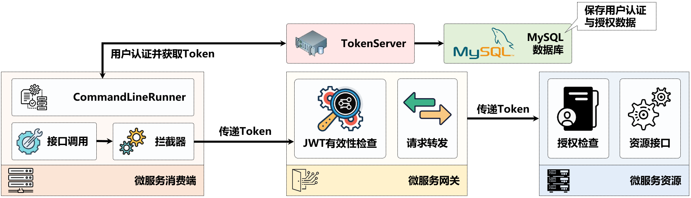
TokenServer应用
微服务架构之中，如果要想获取有意义的JWT数据信息，则需要凭借有效的身份信息（用户名和密码）来获取用户数据，并在认证成功之后此数据保存在JWT数据结构之中，所以为了便于Token的操作，则可以创建一个“TokenServer”的应用，来进行此功能的统一管理

Slide 21
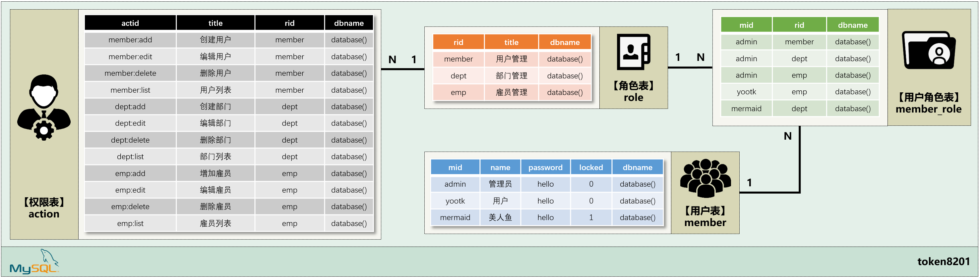
认证与授权数据库
在消费端每次启动时，都可以根据获取到的用户名和密码向Token服务器进行Token申请，而在Token申请的时候则可以通过JWT的结构特点，将用户的授权数据进行保存，随后就可以通过网关来进行JWT有效性的检查，随后在进行微服务资源调用的时候，再通过传递的JWT数据进行授权信息检测，从而实现授权管理

Slide 22
数据库脚本
DROP DATABASE IF EXISTS token8201; CREATE DATABASE token8201 CHARACTER SET UTF8 ; USE token8201 ; CREATE TABLE member( mid VARCHAR(50) NOT NULL, name VARCHAR(30), password VARCHAR(32), locked INT, dbname VARCHAR(50), CONSTRAINT pk_mid PRIMARY KEY (mid) ) engine='innodb'; CREATE TABLE role( rid VARCHAR(50) , title VARCHAR(200) , dbname VARCHAR(50), CONSTRAINT pk_rid PRIMARY KEY(rid) ) engine='innodb' ; CREATE TABLE action( actid VARCHAR(50) , title VARCHAR(200) , rid VARCHAR(50) , dbname VARCHAR(50), CONSTRAINT pk_actid PRIMARY KEY(actid) ) engine='innodb' ; CREATE TABLE member_role( mid VARCHAR(50) , rid VARCHAR(50) , dbname VARCHAR(50) ) engine='innodb' ; -- 1表示活跃、0表示锁定，用户密码铭文：hello INSERT INTO member(mid, name, password, locked, dbname) VALUES ('admin', '管理员', 'Wx7vJ71XD3TgJg5uiETnKA==', 0, database()) ; INSERT INTO member(mid, name, password, locked, dbname) VALUES ('yootk', '用户', 'Wx7vJ71XD3TgJg5uiETnKA==', 0, database()) ; INSERT INTO member(mid, name, password, locked, dbname) VALUES ('mermaid', '美人鱼', 'Wx7vJ71XD3TgJg5uiETnKA==', 1, database()) ;
-- 1表示活跃、0表示锁定，用户密码铭文：hello INSERT INTO member(mid, name, password, locked, dbname) VALUES ('admin', '管理员', 'Wx7vJ71XD3TgJg5uiETnKA==', 0, database()) ; INSERT INTO member(mid, name, password, locked, dbname) VALUES ('yootk', '用户', 'Wx7vJ71XD3TgJg5uiETnKA==', 0, database()) ; INSERT INTO member(mid, name, password, locked, dbname) VALUES ('mermaid', '美人鱼', 'Wx7vJ71XD3TgJg5uiETnKA==', 1, database()) ; -- 定义角色信息 INSERT INTO role(rid, title, dbname) VALUES ('member', '用户管理', database()) ; INSERT INTO role(rid, title, dbname) VALUES ('dept', '部门管理', database()) ; INSERT INTO role(rid, title, dbname) VALUES ('emp', '雇员管理', database()) ; -- 定义权限信息 INSERT INTO action(actid, title, rid, dbname) VALUES ('member:add', '创建用户', 'member', database()) ; INSERT INTO action(actid, title, rid, dbname) VALUES ('member:edit', '编辑用户', 'member', database()) ; INSERT INTO action(actid, title, rid, dbname) VALUES ('member:delete', '删除用户', 'member', database()) ; INSERT INTO action(actid, title, rid, dbname) VALUES ('member:list', '用户列表', 'member', database()) ; INSERT INTO action(actid, title, rid, dbname) VALUES ('dept:add', '创建部门', 'dept', database()) ; INSERT INTO action(actid, title, rid, dbname) VALUES ('dept:edit', '编辑部门', 'dept', database()) ; INSERT INTO action(actid, title, rid, dbname) VALUES ('dept:delete', '删除部门', 'dept', database()) ; INSERT INTO action(actid, title, rid, dbname) VALUES ('dept:list', '部门列表', 'dept', database()) ; INSERT INTO action(actid, title, rid, dbname) VALUES ('emp:add', '增加雇员', 'emp', database()) ; INSERT INTO action(actid, title, rid, dbname) VALUES ('emp:edit', '编辑雇员', 'emp', database()) ; INSERT INTO action(actid, title, rid, dbname) VALUES ('emp:delete', '删除雇员', 'emp', database()) ; INSERT INTO action(actid, title, rid, dbname) VALUES ('emp:list', '雇员列表', 'emp', database()) ; -- 定义用户与角色的关系 INSERT INTO member_role(mid, rid, dbname) VALUES ('admin', 'member', database()) ; INSERT INTO member_role(mid, rid, dbname) VALUES ('admin', 'dept', database()) ; INSERT INTO member_role(mid, rid, dbname) VALUES ('admin', 'emp', database()) ; INSERT INTO member_role(mid, rid, dbname) VALUES ('yootk', 'emp', database()) ; INSERT INTO member_role(mid, rid, dbname) VALUES ('mermaid', 'dept', database()) ; COMMIT ;

Slide 23
token-server-8201子模块
project('token-server-8201') { // 子模块 dependencies { implementation('com.alibaba.cloud:' + 'spring-cloud-starter-alibaba-sentinel') // Sentinel保护 implementation('com.alibaba.cloud:' + 'spring-cloud-starter-alibaba-nacos-discovery') { // Nacos依赖 exclude group: 'com.alibaba.nacos', module: 'nacos-client' // 移除nacos-client } implementation('com.alibaba.cloud:' + 'spring-cloud-starter-alibaba-nacos-config') { // Nacos配置 exclude group: 'com.alibaba.nacos', module: 'nacos-client' // 移除nacos-client } implementation('com.alibaba.nacos:nacos-client:2.0.0') // NacosClient依赖 implementation(project(':common-api')) // 引入公共子模块 implementation(project(':yootk-starter-jwt')) // 引入JWT子模块 implementation('com.baomidou:mybatis-plus-boot-starter:3.4.2') // MyBatisPlus依赖 implementation('mysql:mysql-connector-java:8.0.23') // MySQL依赖 implementation('com.alibaba:druid:1.2.5') // Druid依赖 } }

Slide 24
application.yml
spring: # Spring配置 application: # 应用配置 name: token.provider # 应用名称 server: # 服务端配置 port: 8201 # 8201端口监听 yootk: # 自定义配置项 security: # 安全配置相关 config: # 配置分类 jwt: # JWT配置 sign: muyan # JWT证书签名 issuer: MuyanYootk # 证书签发人 secret: www.yootk.com # 加密密钥（公共密钥） expire: 100 # 有效时长（单位：秒） password: # 密码配置 encrypt: # 加密配置 repeat: 5 # 重复加密的次数 salt: www.yootk.com # 加密盐值

Slide 25
实体映射表
Member： | package com.yootk.provider.vo; @Data @TableName("member") // 映射表名称 public class Member { @TableId // 主键字段 private String mid; private String name; private String password; private Integer locked; private String dbname; }
Role： | package com.yootk.provider.vo; @Data @TableName("role") // 映射表名称 public class Role { @TableId // 主键字段 private String rid ; private String title ; private String dbname ; }
Action： | package com.yootk.provider.vo; @Data @TableName("action") // 映射表名称 public class Action { @TableId // 主键字段 private String actid; private String title; private String rid; private String dbname; }

Slide 26
创建DAO接口
IMemberDAO： | package com.yootk.provider.dao; @Mapper public interface IMemberDAO extends BaseMapper<Member> { }
IRoleDAO： | package com.yootk.provider.dao; @Mapper public interface IRoleDAO extends BaseMapper<Member> { public Set<String> findAllByMember(String mid); // 获取用户角色 }
IActionDAO： | package com.yootk.provider.dao; @Mapper public interface IActionDAO extends BaseMapper<Member> { public Set<String> findAllByMember(String mid); // 获取用户权限 }

Slide 27
Mapper配置文件
MemberMapper.xml： | <mapper namespace="com.yootk.provider.dao.IMemberDAO"></mapper>
RoleMapper.xml： | <mapper namespace="com.yootk.provider.dao.IRoleDAO"> <select id="findAllByMember" parameterType="string" resultType="string"> SELECT rid FROM member_role WHERE mid=#{mid} </select> </mapper>
ActionMapper.xml： | <mapper namespace="com.yootk.provider.dao.IActionDAO"> <select id="findAllByMember" parameterType="string" resultType="string"> SELECT actid FROM action WHERE rid IN( SELECT rid FROM member_role WHERE mid=#{mid}) </select> </mapper>

Slide 28
MemberDTO
package com.yootk.common.dto; @Data public class MemberDTO { private String mid; private String password; }

Slide 29
IMemberService
package com.yootk.service; public interface IMemberService { /** * 实现用户登录认证业务处理 * @param memberDTO 通过MemberDTO包裹要处理的mid、password * @return 此时需要返回的内容通过Map集合包装，具体内容包括： * 1、key = status、value = 登录状态（true、false）； * 2、key = mid、value = 用户名； * 3、key = name、value = 真实姓名； * 4、key = resource、value = 用户授权信息（内嵌Map） * 4-1、key = roles、value = 用户拥有的全部角色； * 4-2、key = actions、value = 用户拥有的全部权限。 */ public Map<String, Object> login(MemberDTO memberDTO); }

Slide 30
IMemberService业务接口实现子类
package com.yootk.provider.service.impl; @Service public class MemberServiceImpl implements IMemberService { @Autowired private IMemberDAO memberDAO; // 注入DAO接口实例 @Autowired private IRoleDAO roleDAO; // 注入DAO接口实例 @Autowired private IActionDAO actionDAO; // 注入DAO接口实例 @Override public Map<String, Object> login(MemberDTO memberDTO) { // 用户登录 Map<String, Object> result = new HashMap<>(); // 保存登录结果 Member member = this.memberDAO.selectById(memberDTO.getMid()); // 根据ID查询 if (member == null || !member.getPassword().equals( memberDTO.getPassword())|| member.getLocked().equals(1)) { // 密码验证 result.put("status", false); // 登录失败标记 } else { result.put("status", true); // 登录成功标记 result.put("mid", memberDTO.getMid()); // 保存用户ID result.put("name", member.getName()); // 保存用户姓名 Map<String, Object> resource = new HashMap<>(); // 用户资源 resource.put("roles", this.roleDAO.findAllByMember(memberDTO.getMid())); resource.put("actions", this.actionDAO.findAllByMember(memberDTO.getMid())); result.put("resource", resource); // 保存资源 } return result; } }

Slide 31
TestMemberService
package com.yootk.test; @ExtendWith(SpringExtension.class) // Junit5测试工具 @WebAppConfiguration // 启动Web配置 @SpringBootTest(classes = StartTokenApplication8201.class) // 启动类 public class TestMemberService { @Autowired private IMemberService memberService; // 注入业务接口实例 @Autowired private IEncryptService encryptService; // 注入加密接口实例 @Test public void testLogin() { MemberDTO member = new MemberDTO(); // 实例化DTO对象 member.setMid("admin"); // 用户名 member.setPassword(this.encryptService.getEncryptPassword("hello")); // 密码 System.out.println(this.memberService.login(member));// 登录业务 } }

Slide 32
Token管理
package com.yootk.provider.action; @RestController // REST响应 @RequestMapping("/token/*") // 父路径 public class TokenAction { @Autowired private IMemberService memberService; // 注入业务接口实例 @Autowired private IEncryptService encryptService; // 注入加密接口实例 @Autowired private ITokenService tokenService; // 注入Token接口实例 @RequestMapping("create") public Object login(MemberDTO memberDTO) { memberDTO.setPassword(this.encryptService.getEncryptPassword( memberDTO.getPassword())); // 登录密码加密 Map<String, Object> result = this.memberService.login(memberDTO); if (((Boolean) result.get("status"))) { // 用户登录成功 return this.tokenService.createToken(result.get("mid").toString(), (Map<String, Object>) result.get("resource")); // 创建Token } return null; } @RequestMapping("parse") public Object parseToken(String token) { return this.tokenService.parseToken(token); // Token解析 } }

Slide 33
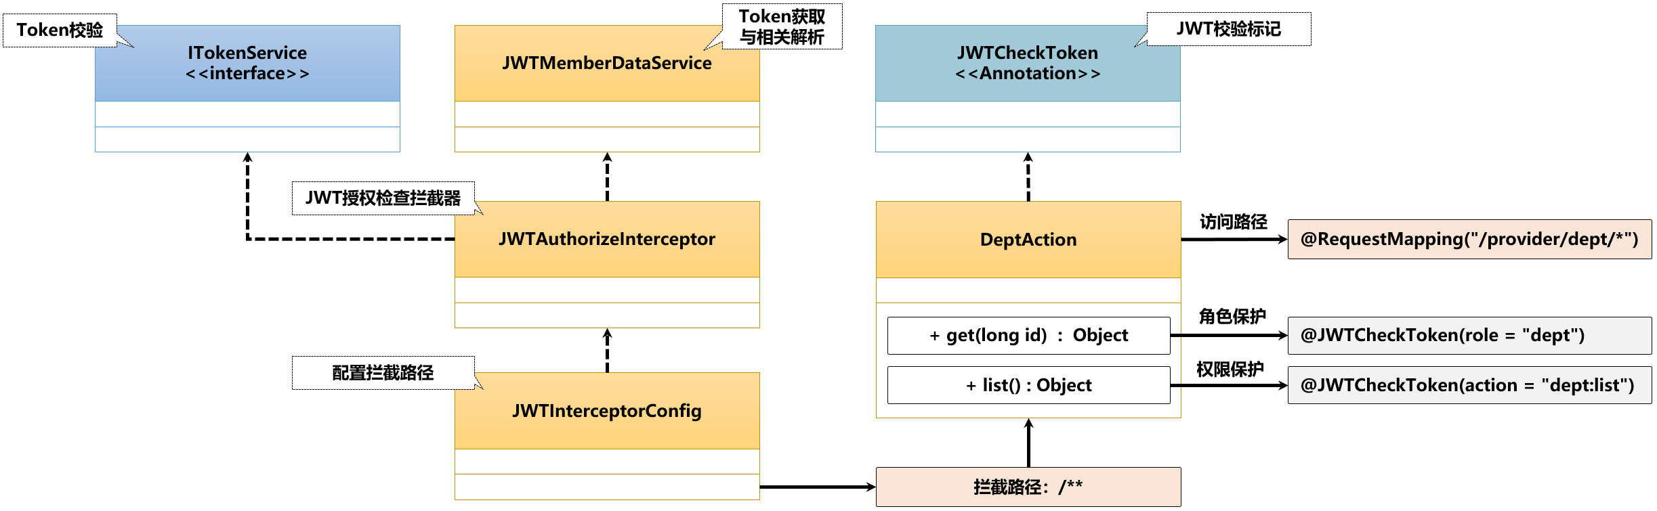
JWT数据拦截
微服务中的所有资源需要进行有效的授权管理，而每一个生成的JWT数据之中都可以包含有完整的授权信息，这样就可以基于注解的方式对指定的REST资源进行保护，同时保护的形式也可以分为三种：JWT认证保护（存在有正确的Token信息）、授权保护以及权限保护。所有的JWT校验操作都应该在资源访问前进行处理，所以本次将基于拦截器的模式进行JWT的相关操作

Slide 34
JWT数据剥离工具类
package com.yootk.jwt.util; public class JWTMemberDataService { @Autowired private ITokenService tokenService; // 注入Token业务接口实例 @Autowired private ObjectMapper objectMapper; public Map<String, String> headers(String token) { // 获取JWT中的头信息 Jws<Claims> claims = this.tokenService.parseToken(token); // Token解析操作 Map<String, String> headers = new HashMap<>(); // 保存全部头信息 claims.getHeader().forEach((key, value) -> { // 头信息迭代 headers.put(key.toString(), value.toString()); // 保存数据 }); return headers; // 返回头信息 } public Set<String> roles(String token) { // 获取全部的角色信息 Jws<Claims> claims = this.tokenService.parseToken(token); // Token解析操作 try { Map<String, List<String>> map = this.objectMapper.readValue( claims.getBody().getSubject(), Map.class);// 将主体数据转为Map集合 Set<String> roles = new HashSet<>(); // 保存角色集合 roles.addAll(map.get("roles")); // 保存角色数据 return roles; // 返回角色集合 } catch (JsonProcessingException e) { return null; } } public Set<String> actions(String token) { // 获取全部的权限信息 Jws<Claims> claims = this.tokenService.parseToken(token); // Token解析操作 try { Map<String, List<String>> map = this.objectMapper.readValue( claims.getBody().getSubject(), Map.class); // 将主体数据转为Map集合 Set<String> actions = new HashSet<>(); // 保存权限集合 actions.addAll(map.get("actions")); // 保存权限数据 return actions; // 返回权限集合 } catch (JsonProcessingException e) { return null; } } public String id(String token) { // 获取ID Jws<Claims> claims = this.tokenService.parseToken(token); // Token解析操作 return claims.getBody().getId(); // 返回保存ID } public String getToken(HttpServletRequest request, String name) { // 获取Token数据 String token = request.getParameter(name); // 通过参数获取Token if (token == null || "".equals(token)) { // 没有接收到Token token = request.getHeader(name); // 头信息接收Token } return token; } }

Slide 35
JWTAutoConfiguration
package com.yootk.jwt.autoconfig; @Configuration // 启动配置类 @EnableConfigurationProperties({JWTConfigProperties.class, EncryptConfigProperties.class}) // 启用属性配置 public class JWTAutoConfiguration { // 该类中的其他重复代码，略... @Bean("memberDataService") // 用户数据操作Bean public JWTMemberDataService getMemberDataService() { return new JWTMemberDataService(); } }

Slide 36
JWTCheckToken注解
package com.yootk.jwt.annotation; @Target({ElementType.METHOD}) // 类和方法上使用 @Retention(RetentionPolicy.RUNTIME) // 运行时生效 public @interface JWTCheckToken { boolean required() default true; // 启用配置 String role() default ""; // 角色检查（二选一） String action() default ""; // 权限检查（二选一） }

Slide 37
DeptAction
package com.yootk.provider.action; public class DeptAction { // 本次只修改两个操作方法的注解定义，其他重复代码略… @JWTCheckToken(role = "dept") // 角色检查 public Object get(@PathVariable("id") long id) { … } @JWTCheckToken(action = "dept:list") // 权限检查 public Object list() { … } }

Slide 38
JWTCheckToken注解检查
package com.yootk.provider.interceptor; public class JWTAuthorizeInterceptor implements HandlerInterceptor { private static final String TOKEN_NAME = "yootk-token"; // Token参数名称 @Autowired private JWTMemberDataService memberDataService; // 用户数据操作 @Autowired private ITokenService tokenService; // Token数据操作 @Override public boolean preHandle(HttpServletRequest request, HttpServletResponse response, Object handler) throws Exception { boolean flag = true; // 拦截标记 if (!(handler instanceof HandlerMethod)) { // 类型不匹配 return flag; // 不拦截 } HandlerMethod handlerMethod = (HandlerMethod) handler; // 获取操作方法对象 Method method = handlerMethod.getMethod(); // 获取操作方法 if (method.isAnnotationPresent(JWTCheckToken.class)) { // 是否存在指定注解 response.setCharacterEncoding("UTF-8"); // 响应编码 response.setContentType("application/json; charset=utf-8"); // 响应类型 JWTCheckToken checkToken = method.getAnnotation(JWTCheckToken.class); // 获取方法定义的指定注解 if (checkToken.required()) { // 检测状态，默认为true String token = this.memberDataService.getToken(request, TOKEN_NAME); if (!StringUtils.hasLength(token)) { // 没有Token数据 flag = false; // 不允许访问 response.getWriter().println(JWTResponseCode.NO_AUTH_CODE); // 错误响应 } else { // Token存在 if (!this.tokenService.verifyToken(token)) { // Token校验失败 flag = false; // 不允许访问 response.getWriter().println( JWTResponseCode.TOKEN_TIMEOUT_CODE); // 错误响应 } else { // Token校验成功 if (!(checkToken.role() == null || "".equals(checkToken.role()))) { // 需要进行角色校验 if (this.memberDataService.roles(token) .contains(checkToken.role())) { // 拥有此角色 flag = true; // 允许访问 } else { response.getWriter().println( JWTResponseCode.NO_AUTH_CODE); // 错误响应 flag = false; // 不允许访问 } } else if (!(checkToken.action() == null || "".equals(checkToken.action()))) { // 需要进行权限校验 if (this.memberDataService.actions(token) .contains(checkToken.action())) { // 拥有此权限 flag = true; // 允许访问 } else { response.getWriter().println(JWTResponseCode.NO_AUTH_CODE); // 错误响应 flag = false; // 不允许访问 } } else { flag = true; // 允许访问 } } } } } return flag; } }

Slide 39
创建拦截器配置类并定义访问路径
package com.yootk.provider.config; @Configuration public class JWTInterceptorConfig implements WebMvcConfigurer { @Override public void addInterceptors(InterceptorRegistry registry) { // 拦截器注册 registry.addInterceptor(this.getDefaultHandlerInterceptor()) .addPathPatterns("/**"); // 追加拦截器 } @Bean public HandlerInterceptor getDefaultHandlerInterceptor() { // 获取拦截器实例 return new JWTAuthorizeInterceptor(); // 获取拦截器实例 } }

Slide 40
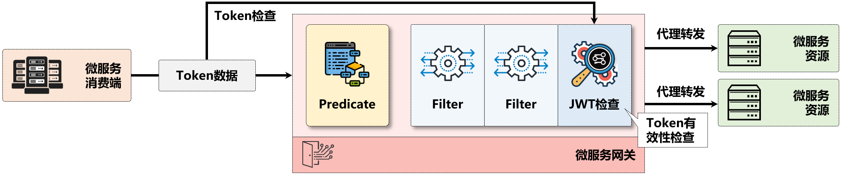
网关过滤
网关作为服务资源调用的核心组件，在消费端每一次进行资源访问时也应该进行有效的Token验证（只验证Token的有效性，但是不验证Token中的具体内容），如果消费端发送的Token有效则进行代理转发，否则将直接显示错误信息，而要想实现这样的验证操作，就可以通过GlobalFilter方式来进行处理

Slide 41
application.yml
# 有关“yootk-starter-jwt”的自动配置项代码略... gateway: # 自定义网关配置 config: # 配置项 jwt: # JWT相关配置 header-name: yootk-token # 头信息参数名称 skip-auth-urls: # 非检查路径 - /token/create

Slide 42
GatewayJWTConfigProperties
package com.yootk.gateway.config; @Component @Data @ConfigurationProperties("gateway.config.jwt") // 属性配置前缀 public class GatewayJWTConfigProperties { private List<String> skipAuthUrls; // 跳过路径集合 private String headerName; // 头信息名称 }

Slide 43
全局过滤器
package com.yootk.gateway.filter.global; @Component @Slf4j public class JwtTokenCheckFilter implements GlobalFilter { @Autowired private GatewayJWTConfigProperties jwtConfig; // JWT配置项 @Autowired private ITokenService tokenService; // Token业务操作 @Override public Mono<Void> filter(ServerWebExchange exchange, GatewayFilterChain chain) { String url = exchange.getRequest().getURI().getPath(); // 获取当前访问路径 if (this.jwtConfig.getSkipAuthUrls() != null && this.jwtConfig.getSkipAuthUrls().contains(url)) { // 跳过不需要验证的路径 return chain.filter(exchange); // 非拦截路径 } String token = exchange.getRequest().getHeaders().get( this.jwtConfig.getHeaderName()).get(0); // 获取token log.info("网关Token检测，Token = {}", token); // 日志输出 ServerHttpResponse response = exchange.getResponse(); // 获取响应实例 if (StringUtils.isBlank(token)) { // Token数据为空 DataBuffer buffer = response.bufferFactory().wrap( JWTResponseCode.NO_AUTH_CODE.toString() .getBytes(StandardCharsets.UTF_8)); // 错误响应 return response.writeWith(Flux.just(buffer)); // 错误响应 } else { // Token存在 if (this.tokenService.verifyToken(token)) { // 校验成功 return chain.filter(exchange); // 执行后续处理 } else { DataBuffer buffer = response.bufferFactory().wrap( JWTResponseCode.TOKEN_TIMEOUT_CODE.toString() .getBytes(StandardCharsets.UTF_8)); return response.writeWith(Flux.just(buffer)); // 错误响应 } } } }

Slide 44
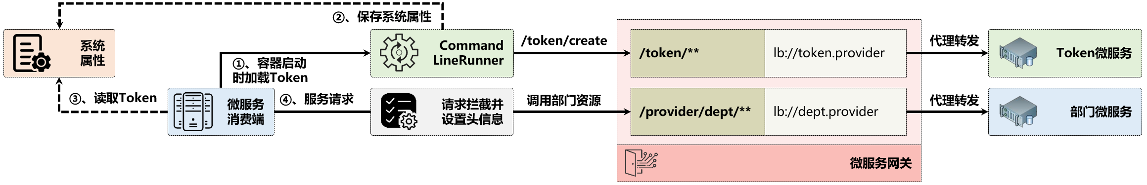
消费端Token操作流程
此时的网关需要进行Token有效性检查，而资源微服务需要进行Token授权检查，所以在消费端进行服务资源调用时就必须通过头信息的形式进行Token传递。考虑到代码整体的结构性需要，可以利用CommandLineRunner接口在容器启动时进行Token加载，并将其保存在系统属性之中，这样在每次请求时基于拦截器的方式通过系统属性加载Token数据，并以头信息的形式发送Token数据，这样就可以实现服务的正确调用

Slide 45
Token业务接口
package com.yootk.service; @FeignClient(value="microcloud.gateway") // 网关调用 public interface IMemberTokenService { @GetMapping("/token/create") // 获取Token路径 public String login(MemberDTO memberDTO); }

Slide 46
创建容器启动执行类
package com.yootk.service.load; @Component @Slf4j public class FeignTokenLoaderRunner implements CommandLineRunner { // 启动后运行 @Autowired private IMemberTokenService memberTokenService; // 业务接口实例 @Override public void run(String... args) throws Exception { MemberDTO dto = new MemberDTO() ; // 实例化DTO对象 dto.setMid("admin"); // 用户名 dto.setPassword("hello"); // 密码 String token = this.memberTokenService.login(dto); // 获取Token if (token != null) { log.info("获取Token数据成功：{}", token); // 日志输出 System.setProperty("yootk.token", token); // 保存属性 } } }

Slide 47
FeignConfig配置类
package com.yootk.service.config; public class FeignConfig { @Bean public Logger.Level level() { return Logger.Level.FULL; // 打印所有请求的细节 } @Bean public RequestInterceptor getFeignRequestInterceptor() { // 请求拦截器 return (template -> { template.header("serviceName", "pc"); // Sentinel授权规则 template.header("yootk-token", System.getProperty("yootk.token")); // Token传递 }); // 设置头信息 } }

Slide 48
FeignConfig配置类
package com.yootk.consumer; @SpringBootApplication @EnableDiscoveryClient // 启用发现服务 @ComponentScan({"com.yootk.service","com.yootk.consumer"}) // 配置扫描包 @EnableFeignClients(basePackages={"com.yootk.service"}, defaultConfiguration = FeignConfig.class) public class StartConsumerApplication { // 李兴华高薪就业编程训练营 public static void main(String[] args) { // 沐言科技：www.yootk.com SpringApplication.run(StartConsumerApplication.class, args); // 服务启动 } }

Slide 49
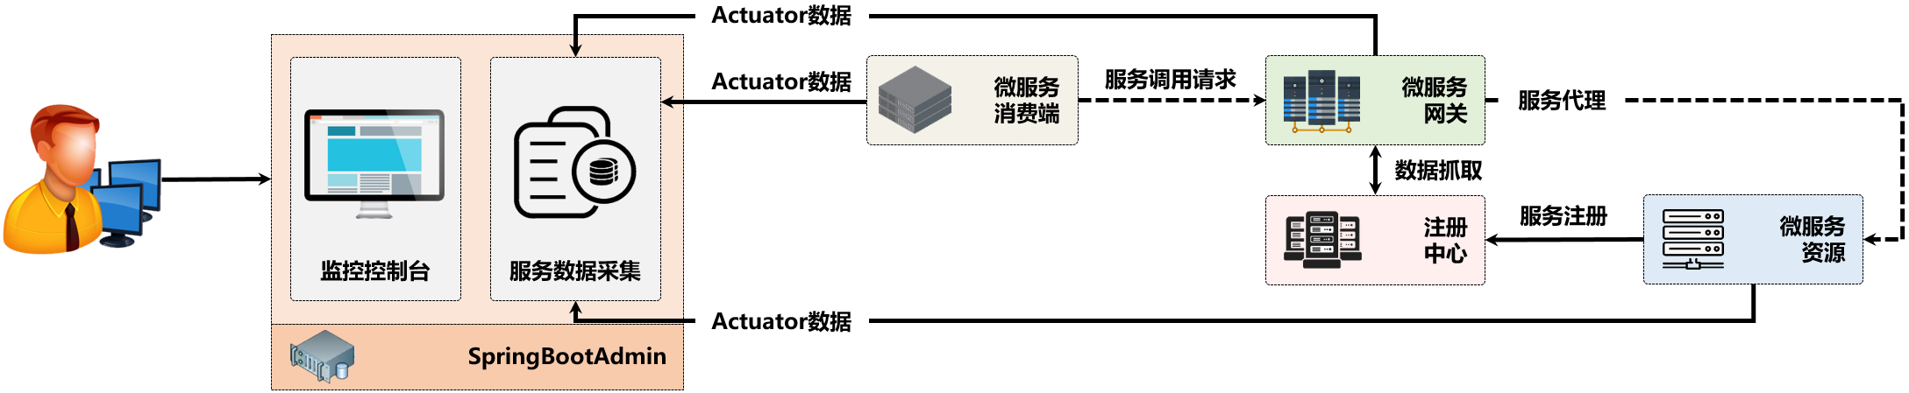
SpringBootAdmin
SpringBoot的应用程序可以通过Actuator提供服务监控数据，每一次访问时都只能获取当前的状态数据，所以为了便于观察就需要将这些数据汇总在一起进行统一监控（例如：Prometheus），而在SpringCloud的服务管理阶段就必须考虑到全部节点的监控（例如：资源、网关、消费端等），这样就推荐使用SpringBootAdmin开源项目进行管理。

Slide 50
microcloud-admin-8000子模块
project('microcloud-admin-8000') { // 子模块 dependencies { implementation('org.springframework.boot:spring-boot-starter-web') implementation('de.codecentric:spring-boot-admin-starter-server:2.3.0') implementation('com.alibaba.cloud:' + 'spring-cloud-starter-alibaba-nacos-discovery') {// Nacos依赖 exclude group: 'com.alibaba.nacos', module: 'nacos-client' // 移除nacos-client } implementation('com.alibaba.cloud:' + 'spring-cloud-starter-alibaba-nacos-config') {// Nacos配置 exclude group: 'com.alibaba.nacos', module: 'nacos-client' // 移除nacos-client } implementation('com.alibaba.nacos:nacos-client:2.0.0') // NacosClient依赖 } }

Slide 51
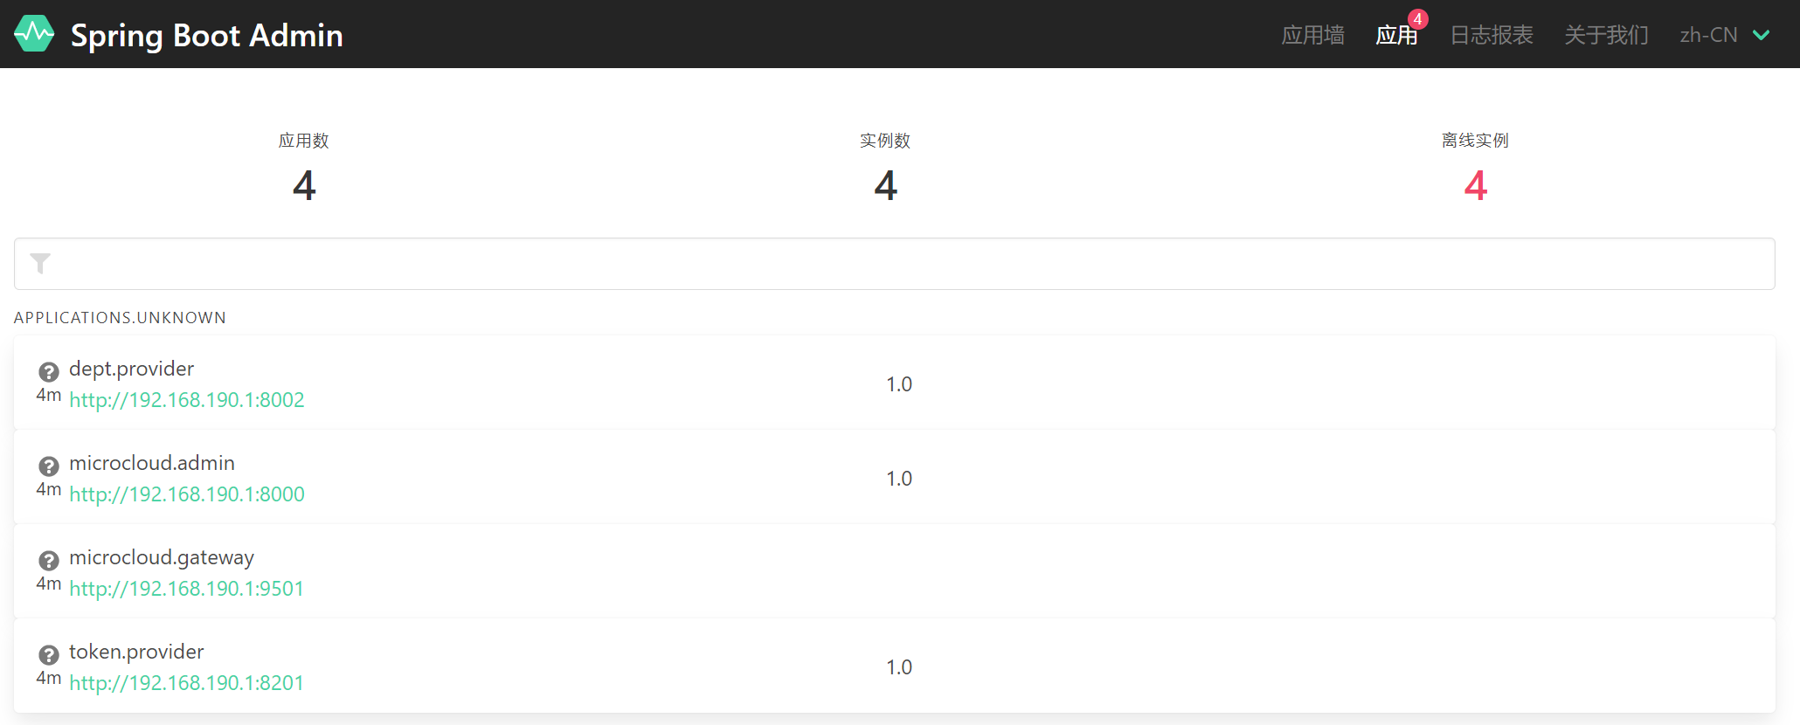
应用程序启动
package com.yootk.admin; @EnableAdminServer // 启用SpringBootAdmin @EnableDiscoveryClient // Nacos发现服务 @SpringBootApplication // SpringBoot启动注解 public class StartSpringBootAdmin8000 { // 李兴华高薪就业编程训练营 public static void main(String[] args) { // 沐言科技：www.yootk.com SpringApplication.run(StartSpringBootAdmin8000.class, args); // 服务启动 } }

Slide 52
AdminSecurityConfigurer
package com.yootk.admin.config; @Configuration public class AdminSecurityConfig extends WebSecurityConfigurerAdapter { private final String adminContextPath; public AdminSecurityConfig(AdminServerProperties adminServerProperties) { this.adminContextPath = adminServerProperties.getContextPath(); } @Override protected void configure(HttpSecurity http) throws Exception { SavedRequestAwareAuthenticationSuccessHandler successHandler = new SavedRequestAwareAuthenticationSuccessHandler(); successHandler.setTargetUrlParameter("redirectTo"); http.authorizeRequests() .antMatchers(adminContextPath + "/assets/**").permitAll() // 配置访问路径 .antMatchers(adminContextPath + "/login").permitAll() // 配置访问路径 .anyRequest().authenticated() // 认证访问 .and().formLogin().loginPage(adminContextPath + "/login")// 登录处理 .successHandler(successHandler) // 登录成功 .and().logout().logoutUrl(adminContextPath + "/logout") // 注销配置 .and().httpBasic().and().csrf().disable(); // 关闭CSRF } }

Slide 53
application.yml
spring: # Spring配置 security: # 安全配置 user: # 固定账户 name: muyan # 用户名 password: yootk # 密码

Slide 54
依赖配置
implementation('de.codecentric:spring-boot-admin-starter-client:2.3.0') implementation('org.springframework.boot:spring-boot-starter-actuator')

Slide 55
application.yml
management: # 管理配置 health: # 健康监控配置 redis: # Redis健康启用配置 enabled: false # 关闭 sentinel: # Sentinel监控启用配置 enabled: false # 关闭 nacosDiscovery: # Nacos健康启用配置 enabled: false # 关闭 endpoints: # 终端配置 web: # WEB终端 exposure: # 配置暴露终端 include: "*" # 暴露所有节点 health: # 健康配置 sensitive: false # 关闭过滤敏感信息 endpoint: # 终端配置 health: # 健康监控 show-details: ALWAYS # 显示详细信息

Slide 56
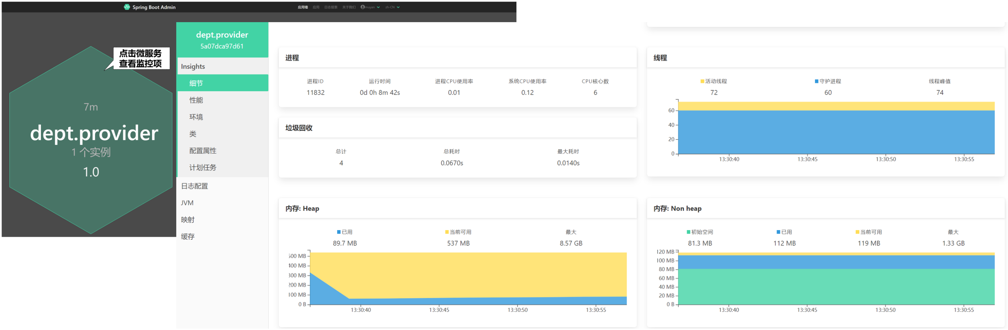
服务端介入
spring: # Spring配置 boot: # SpringBootAdmin配置 admin: # 控制台配置 client: # 客户端连接 username: muyan # 控制台用户名 password: yootk # 控制台密码 url: http://microcloud-admin:8000/ # 控制台地址

Slide 57
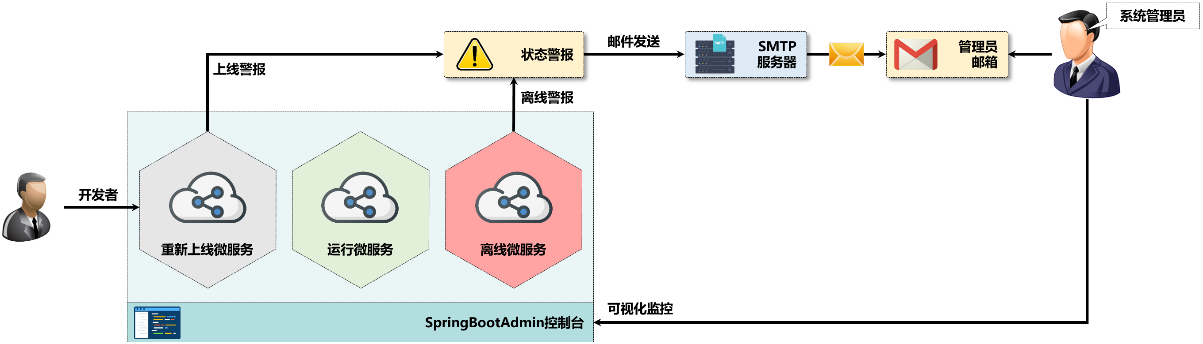
SpringBootAdmin状态警报
SpringBootAdmin可以进行微服务状态的监控，但是一旦微服务状态发生了更改（例如：实例上线或下线）则应该立即将此状态告诉管理员
implementation('org.springframework.boot:spring-boot-starter-mail')

Slide 58
application.yml配置
spring: # Spring配置 mail: # Email配置 host: smtp.qq.com # 邮箱地址 username: 784420216@qq.com # 用户名 password: ehxdklqXsjwubeaf # 授权码 boot: # SpringBootAdmin配置 admin: # 控制台配置 notify: # 警告配置 mail: # 邮箱配置 to: 2273627816@qq.com # 收件人 from: 784420216@qq.com # 寄件人

Slide 59
警报通知配置类
package com.yootk.admin.config; @Configuration public class MicroServiceNotificationConfiguration { private final InstanceRepository instanceRepository; // 存储实例 private final ObjectProvider<List<Notifier>> providers; // 警报策略 public MicroServiceNotificationConfiguration(InstanceRepository instanceRepository, ObjectProvider<List<Notifier>> providers) { this.instanceRepository = instanceRepository; this.providers = providers; } @Bean public FilteringNotifier getFilteringNotifier() { // 定义过滤通知策略 CompositeNotifier delegate = new CompositeNotifier(this.providers .getIfAvailable(Collections::emptyList)); // 混合策略 return new FilteringNotifier(delegate, this.instanceRepository); } @Primary @Bean public RemindingNotifier remindingNotifier() { // 服务上线与下线警告 RemindingNotifier notifier = new RemindingNotifier(getFilteringNotifier(), this.instanceRepository); // 通知提醒 notifier.setReminderPeriod(Duration.ofMinutes(5)); // 每10分钟发送一次提醒 notifier.setCheckReminderInverval(Duration.ofSeconds(10)); // 检测周期 return notifier; } }

Slide 60
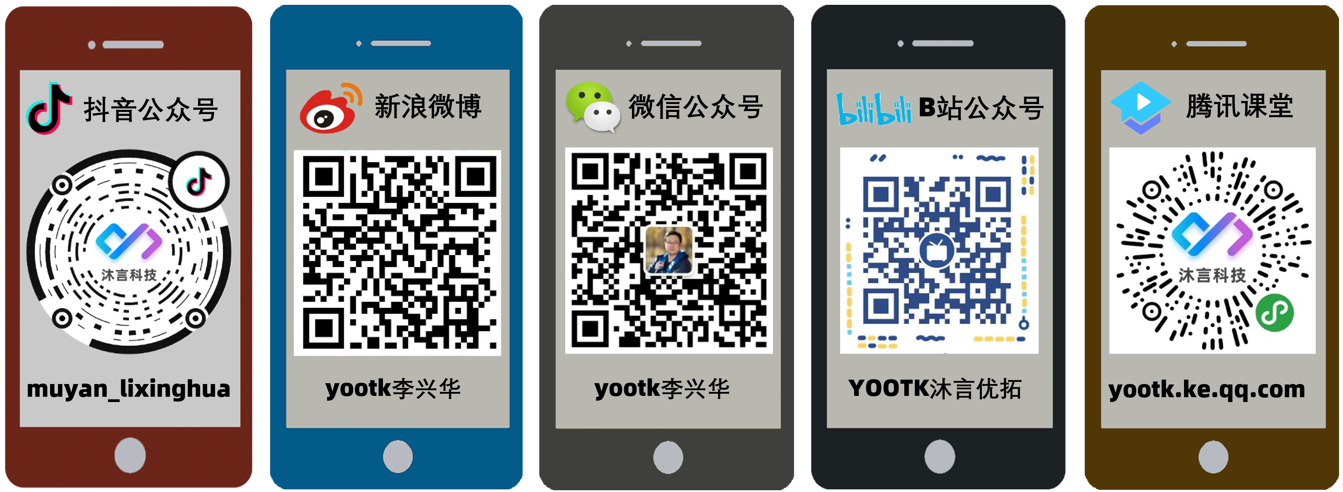
手机扫码 —— 随时关注我们
我们将持续进行各类编程技术的课程直播，如果你想第一时间收到我们的课程直播信息，可以拿出手机，通过不同平台APP扫码关注。

Slide 61


Slide 62
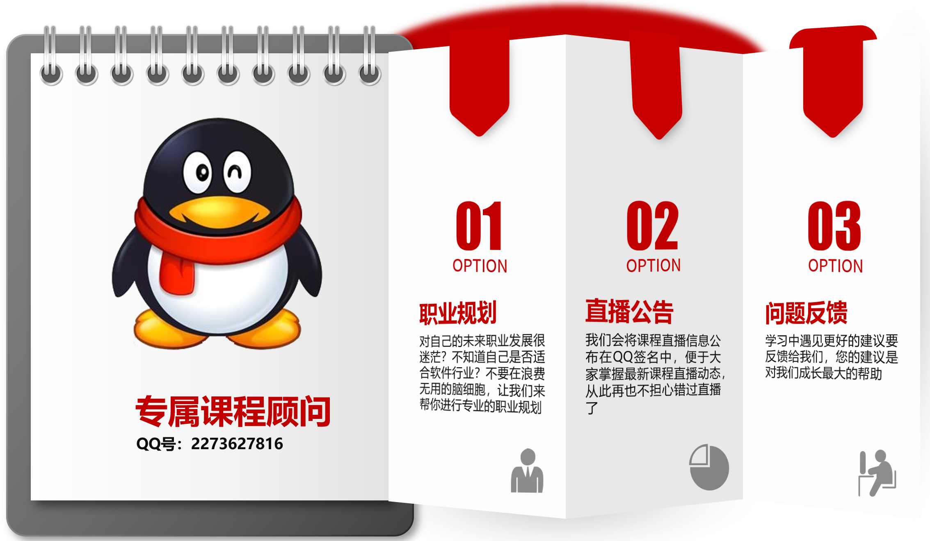

Slide 63

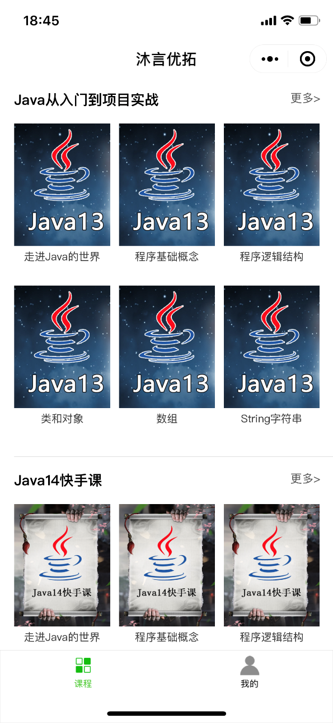

技术学习小程序
打开微信添加“沐言优拓”小程序，里面有免费的各类编程资源，通过手机直接学习。
李
兴
华

